Slide 1
格林盈璐驱蚊系列产品
www.greenyellow.cn

Slide 2
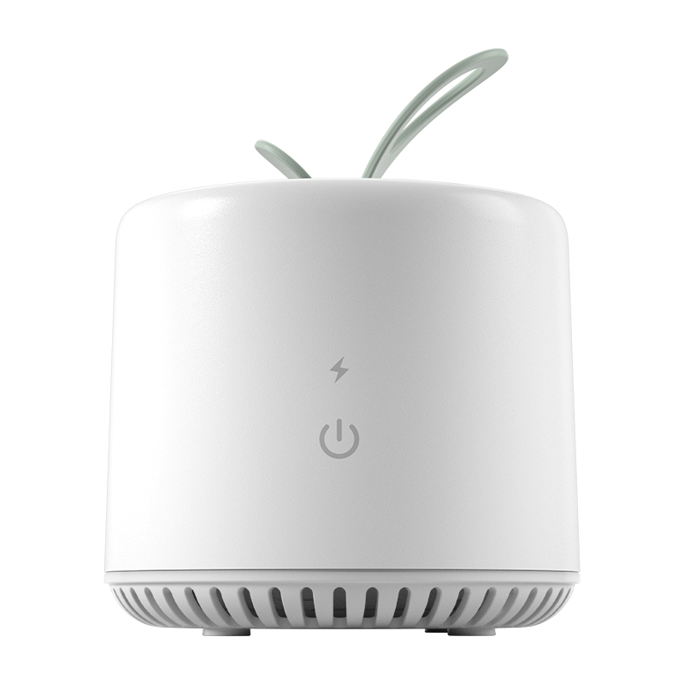
驱蚊小盆栽
GM968
产品亮点：
中国、美国、以色列，三国联合研制驱蚊芯，妇婴可用
便捷式芽叶提手设计
触摸式开关，美观时尚
产品名称 | 驱蚊小盆栽GM968
产品尺寸 | 105*130MM
输入电压 | DC3.7V
输入电流 | 100mA
额定频率 | 50/60Hz
产品重量 | 净重：270g（含驱蚊膏）

Slide 3
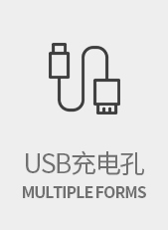
户外神器
实现无蚊自由

Slide 4
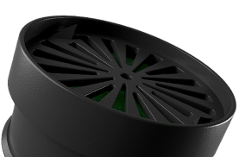
非皮肤接触类驱蚊芯
中国/美国/以色列
三国联制
纯植物精萃取，安全强效驱蚊，妇婴可用，
给你亲近大自然的感觉

Slide 5
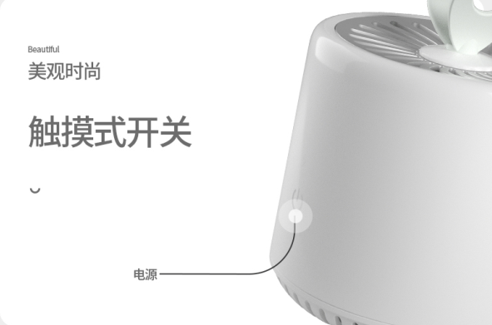
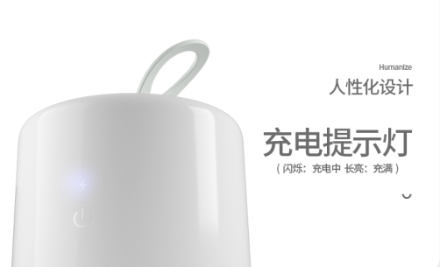
产品细节

Slide 6
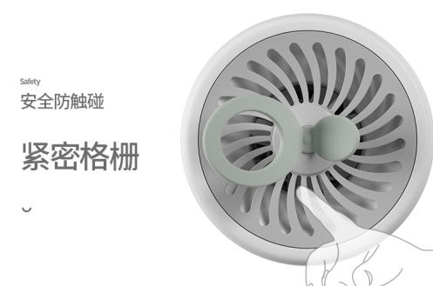
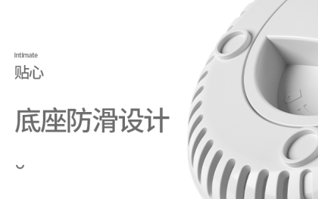
产品细节

Slide 7
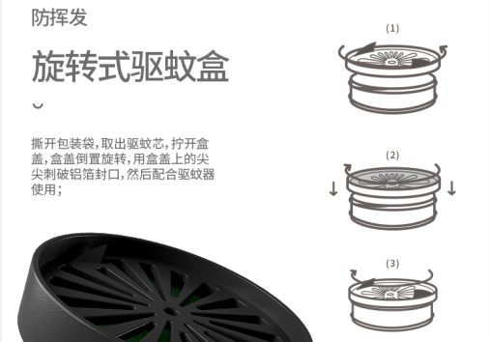
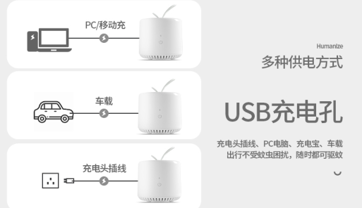
产品细节

Slide 8
产 品 参 数
产品品牌：格林盈璐
产品名称：驱蚊小盆栽
产品型号：GM968
额定电压：DC5V
输入电流：100mA
输出电压：DC3.7V
产品尺寸： 105*130MM
产品重量：净重：270g（含驱蚊膏）
彩箱尺寸：135*128*152MM
外箱尺寸：540*430*480MM
装箱数： 36pcs/CTN

Slide 9
THANKS！谢谢！
www.greenyellow.cn

